Slide 1

KOMPLETNÍ OŠETŘOVATELSKÁ PÉČE U PACIENTA PO ÚRAZu VAZŮ KOLENNÍHO KLOUBU
BAKALÁŘSKÁ PRÁCE
ANNA ŠIMŮNKOVÁ, 3. AVS
VEDOUCÍ PRÁCE: doc. PhDr. JITKA NĚMCOVÁ, PhD.

Slide 2
REŠERŠNÍ STRATEGIE
Klíčová slova: Kolenní kloub. Ošetřovatelský proces. Ošetřovatelská péče. Úraz.
Časové vymezení bylo zvoleno v období 2010 – 2020.
Krajská vědecká knihovna v Liberci – 28 záznamů.
Z databáze bylo využito 20 českých zdrojů.
Z mé databáze bylo využito 19 českých zdrojů.

Slide 3
TEORETICKÁ ČÁST
Popisuje a vysvětluje anatomii kolenního kloubu, pohyby v kolenním kloubu a také sportovní ortopedii.
Popisuje bolest, která je dělena na akutní a chronickou.
Popisuje poranění v kolenním kloubu.
Vysvětluje zobrazovací metody a operační péči.
Popisuje zdravotní pomůcky.

Slide 4
PRAKTICKÁ ČÁST
Ošetřovatelský proces u pacienta po úrazu předních zkřížených vazů.
Utřídění informací dle domén NANDA Taxonomie II 2018-2020.
Stanovení ošetřovatelských diagnóz a jejich uspořádání dle priorit.
Rozpracování ošetřovatelských diagnóz.
Celkové zhodnocení ošetřovatelské péče.
Doporučení pro praxi.

Slide 5
CÍLE TEORETICKÉ ČÁSTI
Cíl 1: Popsat stručně anatomii a bolesti v kolenním kloubu na základě provedené literární rešerše odborné literatury.
Cíl 2: Vysvětlit poranění v kolenním kloubu na základě provedené literární rešerše odborné literatury.
Cíl 3: Seznámit se zdravotnickými pomůcky na základě provedené literární rešerše odborné literatury.

Slide 6
CÍLE PRAKTICKÉ ČÁSTI
Cíl 1: Vypracovat ošetřovatelský proces u pacienta po úrazu předních zkřížených vazů.
Cíl 2: Zpracovat leták pro pacienta a sportovce po úrazu kolenního kloubu.

Slide 7
OŠETŘOVATELSKÝ PROCES
KAZUISTIKA
25letý pacient přivezen na ortopedické oddělení.
Status praesens: bolesti v oblasti levého kolene (nejednalo se o akutní zdravotní stav, operace byla kvůli Covid-19, přeložena na červenec 2020)
Vybrán byl model funkčního zdraví Marjory Gordon.
Hlavní medicínské diagnózy: S 837 Poranění mnohočetných struktur kolena, S 838 Podvrknutí a natažení jiných a neurčených částí.

Slide 8
OŠETŘOVATELSKÝ PROCES
STANOVENÍ OŠETŘOVATELSKÝCH DIAGNÓZ PODLE NANDA TAXONOMIE II 2018-2020A JEJICH USPOŘÁDÁNÍ PODLE PRIORIT PACIENTA.
Akutní bolest (00132)
CÍL KRÁTKODOBÝ – Pacient chápe příčinu bolesti – do 12 hodin.
CÍL DLOUHODOBÝ – Pacient se učí používat úlevové polohy – do 2-3 dnů.
Riziko pádů (00155)
CÍL KRÁTKODOBÝ – Pacient zná rizikové faktory – do 1 hodiny.
CÍL DLOUHODOBÝ – Pacient používá dobře zdravotnické pomůcky – do 1-2 dnů.

Slide 9
OŠETŘOVATELSKÝ PROCES
Strach (00148)
CÍL KRÁTKODOBÝ – Pacient se učí mluvit o objektu strachu – do 24 hodin.
CÍL DLOUHODOBÝ – Pacient se učí reagovat na strach – do 2–3 dnů.
Snížený objem tekutin (00027)
CÍL KRÁTKODOBÝ – Pacient se učí přijímat 1000-1500 ml – do 24 hodin.
CÍL DLOUHODOBÝ – Pacient přijímá 1500–2000 ml tekutin – do 3 dnů.

Slide 10
HODNOCENÍ REALIZOVANÉ OŠETŘOVATELSKÉ PÉČE
Hodnocení provedeno po 3 dnech hospitalizace.
Krátkodobé cíle byly splněny.
Dlouhodobé cíle byly splněny částečně.
Celkově byla ošetřovatelská péče efektivní.
Pacient se po celou dobu podílel na plnění ošetřovatelského plánu a zhodnotil péči jako kvalitní.

Slide 11
DOPORUČENÍ PRO PRAXI
Přetržení předních zkřížených vazů je velmi časté poranění.
Většinou se s tímto poraněním setkáme u sportovců, ale může se objevit i v běžném životě (špatné došlápnutí).
Z tohoto důvodu byla shrnuta:
Doporučení pro pacienty a sportovce v nemocničním prostředí.
Doporučení pro pacienty a sportovce v domácím prostředí.
Doporučení pro rodinné příslušníky pacientů a sportovců.

Slide 12
ZÁVĚR
Cíle stanovené na začátku této bakalářské práce se podařilo splnit.
Výstupem bakalářské práce je leták „PRVNÍ KROK, VELKÝ KROK“.
Tento leták vysvětluje a popisuje základní informace o zdravotnických pomůckách.

Slide 13
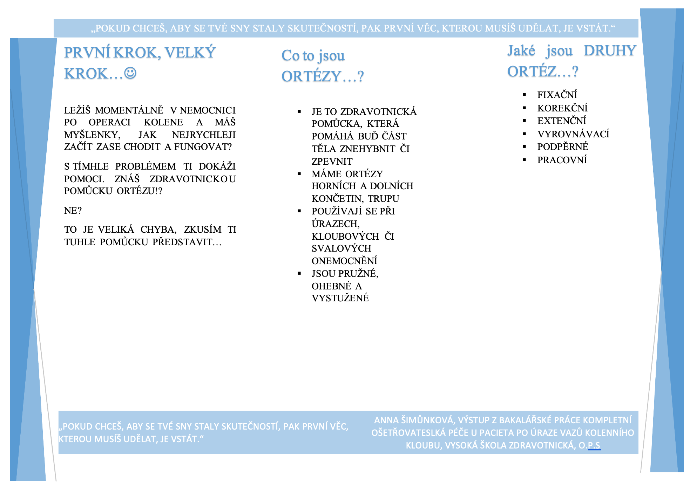

Slide 14
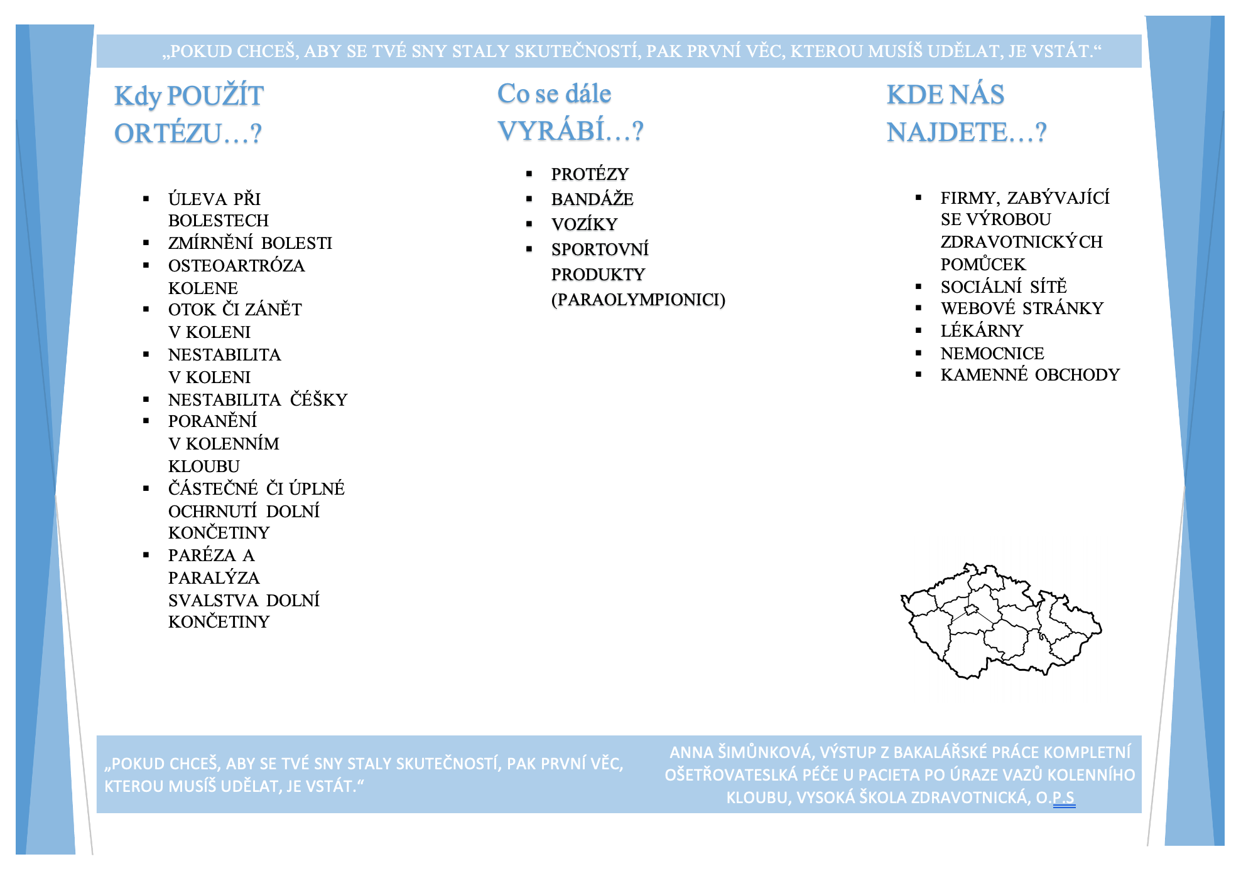

Slide 15
DĚKUJI ZA POZORNOST

